Slide 1
Data Visualization 資料視覺化技術
姓名:陳有言
學號:4060e051
指導教授:曾龍教授

Slide 2
程式碼
import numpy as np
from matplotlib import pyplot as plt
x = np.arange(1,9)
y = 2 * x + 6
plt.title("Matplotlib demo")
plt.xlabel("x axis caption")
plt.ylabel("y axis caption")
plt.plot(x,y)
plt.show()

Slide 3
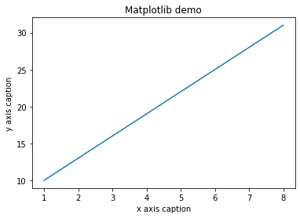
執行結果
plt.title("Matplotlib demo")
plt.ylabel(y axis caption)
plt.xlabel(x axis caption)

Slide 4
程式碼
import numpy as np
from matplotlib import pyplot as plt
x = np.arange(1,11)
y = 2 * x + 5
plt.title("Matplotlib demo")
plt.xlabel("x axis caption")
plt.ylabel("y axis caption")
plt.plot(x,y,"ob")
plt.show()

Slide 5
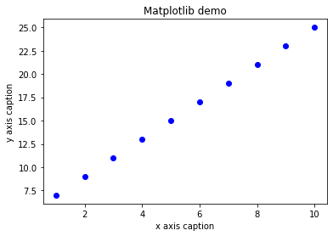
執行結果
plt.plot(x,y,"ob")

Slide 6
程式碼
# 引入模組
import numpy as np
import pandas as pd
import matplotlib.pyplot as plt
x = pd.period_range(pd.datetime.now(), periods=200, freq='d')
x = x.to_timestamp().to_pydatetime()
# 產生三組，每組 200 個隨機常態分布元素
y = np.random.randn(200, 3).cumsum(0)
plt.plot(x, y)
plt.show()

Slide 7
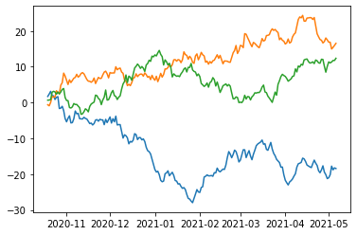
執行結果

Slide 8
程式碼
# 設定標籤
plots = plt.plot(x, y)
plt.legend(plots, ('Apple', 'Facebook', 'Google'), loc='best', framealpha=0.5, prop={'size': 'large', 'family': 'monospace'})
plt.show()

Slide 9
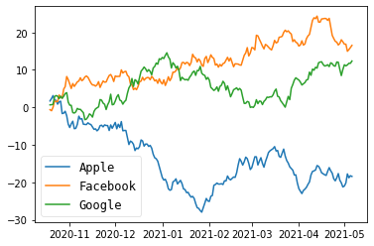

Slide 10
程式碼
# 直方圖
normal_samples = np.random.normal(size=100) # 生成 100 組標準常態分配（平均值為 0，標準差為 1 的常態分配）隨機變數
plt.hist(normal_samples, width=0.1)
plt.show()

Slide 11
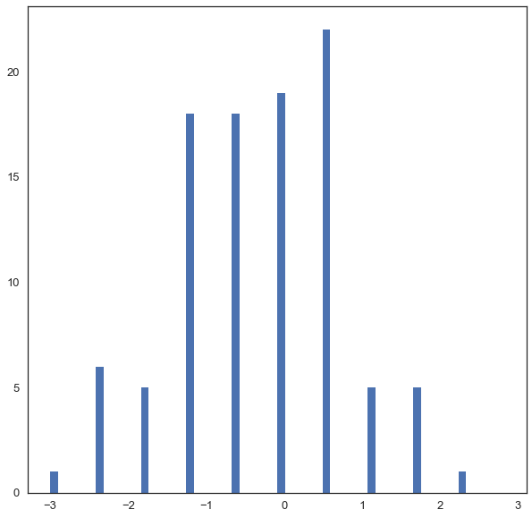
結果

Slide 12
程式碼
# 散佈圖
num_points = 100
gradient = 0.5
x = np.array(range(num_points))
y = np.random.randn(num_points) * 10 + x * gradient
fig, ax = plt.subplots(figsize=(8, 4))
ax.scatter(x, y)
m, c = np.polyfit(x, y, 1) # 使用 Numpy 的 polyfit，參數 1 代表一維，算出 fit 直線斜率
ax.plot(x, m * x + c) # 使用 y = m * x + c 斜率和常數匯出直線
fig.suptitle('Scatter with regression')
plt.show()

Slide 13
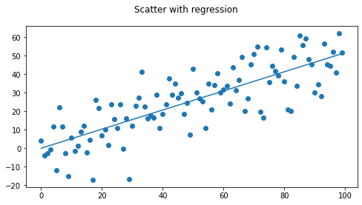
結果

Slide 14
程式碼
# 盒鬚圖
normal_examples = np.random.normal(size = 100) # 生成 100 組標準常態分配（平均值為 0，標準差為 1 的常態分配）隨機變數
plt.boxplot(normal_examples)
plt.show()

Slide 15
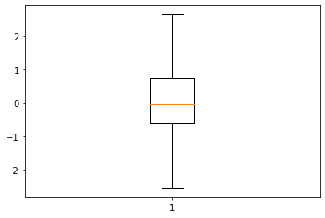
結果

Slide 16
程式碼
# 圓餅圖
labels = 'A','B','C','D','E'
data = np.random.randint(1, 11, 5) # 生成
x = np.arange(len(data))
plt.pie(data,labels = labels)
plt.show()

Slide 17
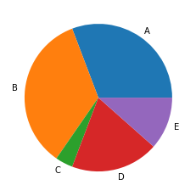
結果

Slide 18
程式碼
import matplotlib.pyplot as plt
x = [1, 2, 3, 4, 5, 6, 7, 8, 9]
y1 = [1, 3, 5, 3, 1, 3, 5, 3, 1]
y2 = [2, 4, 6, 4, 2, 4, 6, 4, 2]
plt.plot(x, y1, label="line L")
plt.plot(x, y2, label="line H")
plt.plot()
plt.xlabel("x axis")
plt.ylabel("y axis")
plt.title("Line Graph Example")
plt.legend()
plt.show()

Slide 19
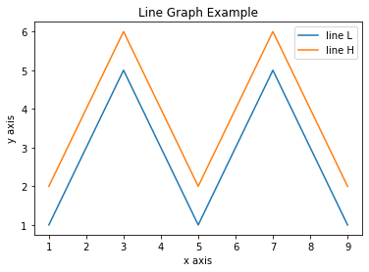
結果

Slide 20
程式碼
import numpy as np
import pylab as pl
# 產生資料
x = np.arange(0.0, 2.0*np.pi, 0.01)
y = np.sin(x)
#畫圖
pl.plot(x,y)
pl.xlabel('x')
pl.ylabel('y')
pl.title('sin')
pl.show()

Slide 21
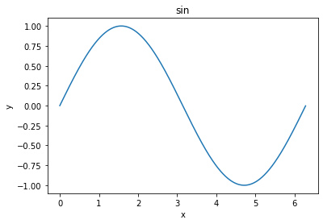
結果

